Slide 1
教材微解读之
关注语法板块中思维品质的培养
邹丽娟
2019.4.15

Slide 2
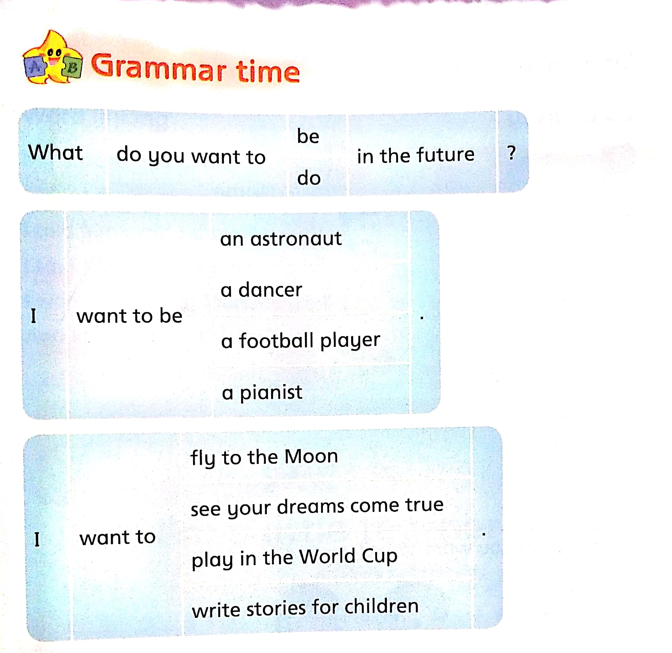
《义务教育英语课程标准（2011）版》在语言知识分级二级标准中指出：要让学生在具体语境中理解语法项目的意义和用法，要在实际运用中体会语法项目的表意功能。
强调语法知识的交际功能和强调培养学生在实际交际中运用语言知识的能力。

Slide 4
义务教育阶段的英语课程承担着培养学生基本英语素养和发展学生的任务，即英语教学不仅要让学生掌握语言知识和发展语言技能，还要进一步促进他们思维能力的发展。
（教育部，2012）。
《普通高中英语课程
标准（2017 年版）》
思维能力
思维品质

Slide 5
语言能力
培养和发展学生的思维品质，就是通过引导学生观察语言与文化现象、分析和比较其中的异同、归纳语言及语篇......,分析和评价.......,帮助学生学会观察、比较、分析、推断、归纳……等思维方式，增强思维的逻辑性、批判性和创造性。
前提
促进
思维品质
夏谷鸣（教育部高中英语课程修订组成员，《英语学科教学与思维品质培养》一文）

Slide 6
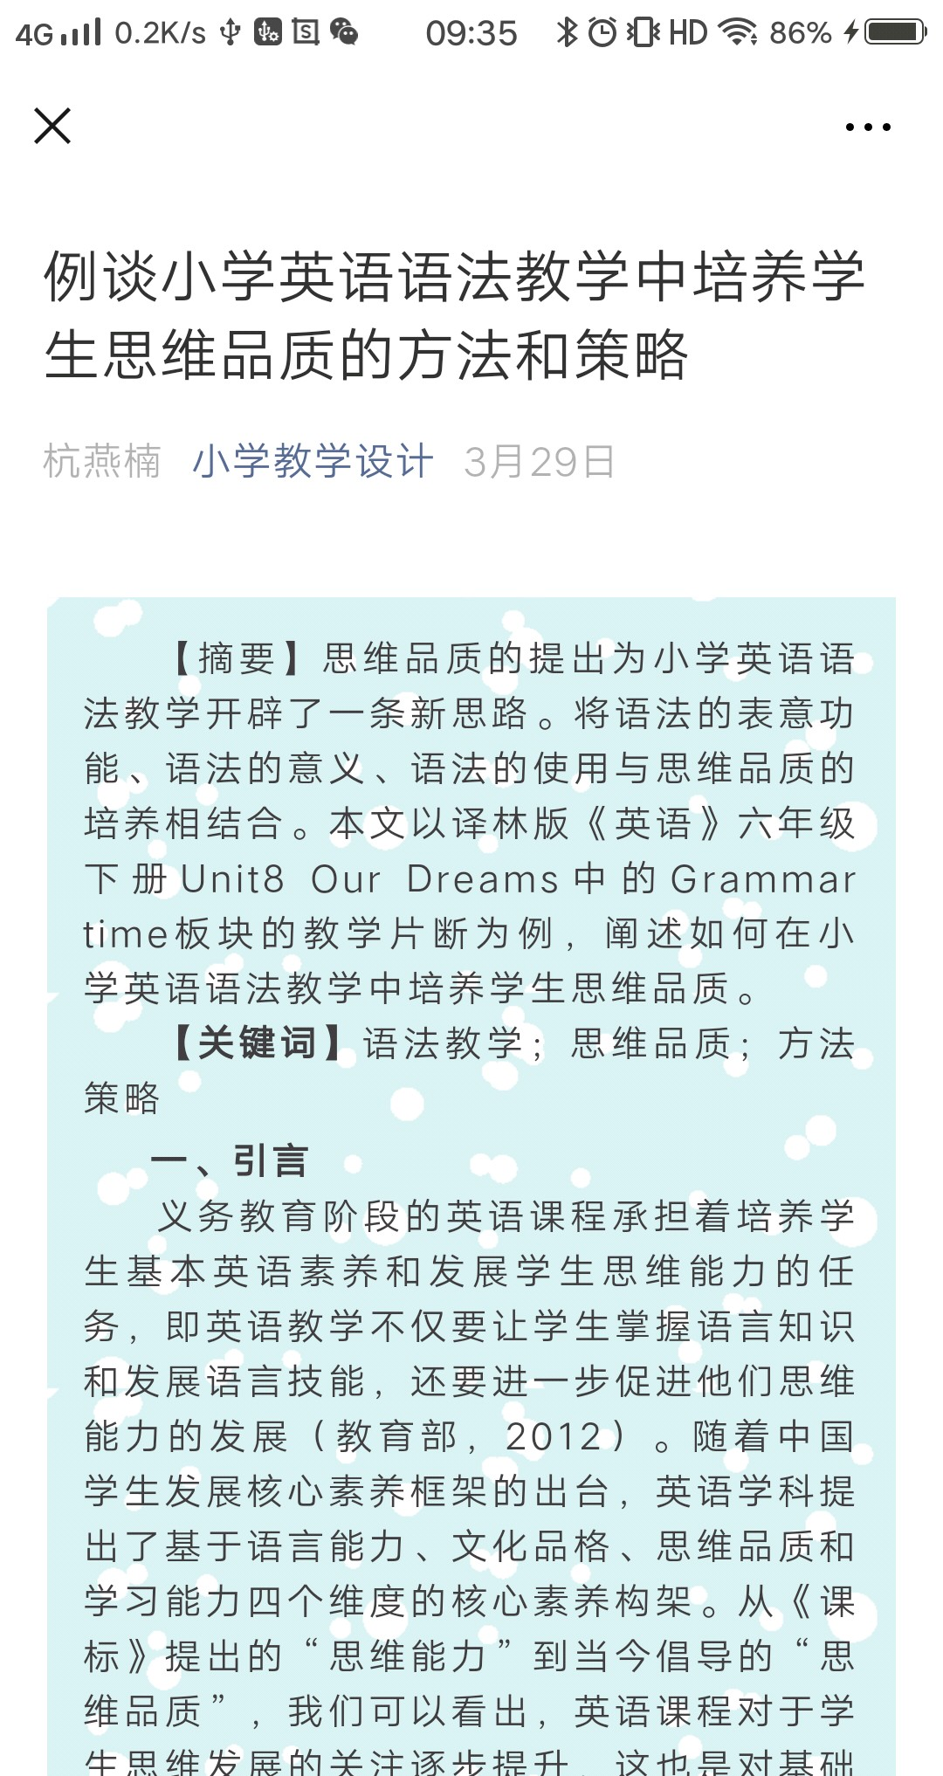
新思路：
将语法的表意功能、语法的意义、语法的使用与思维品质的培养相结合，使语法教学从“静态的语法规则”走向“形成语言模式的动态过程”。

Slide 7
六下 Uni8 Our Dreams

Slide 8
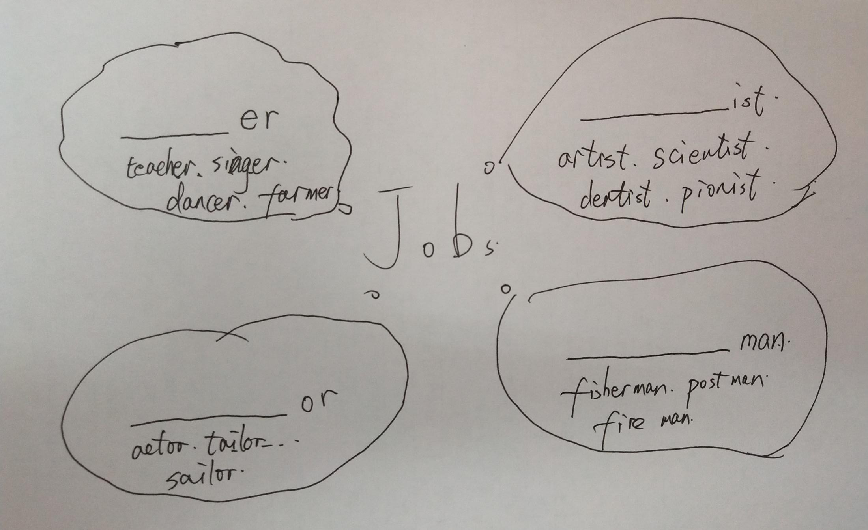
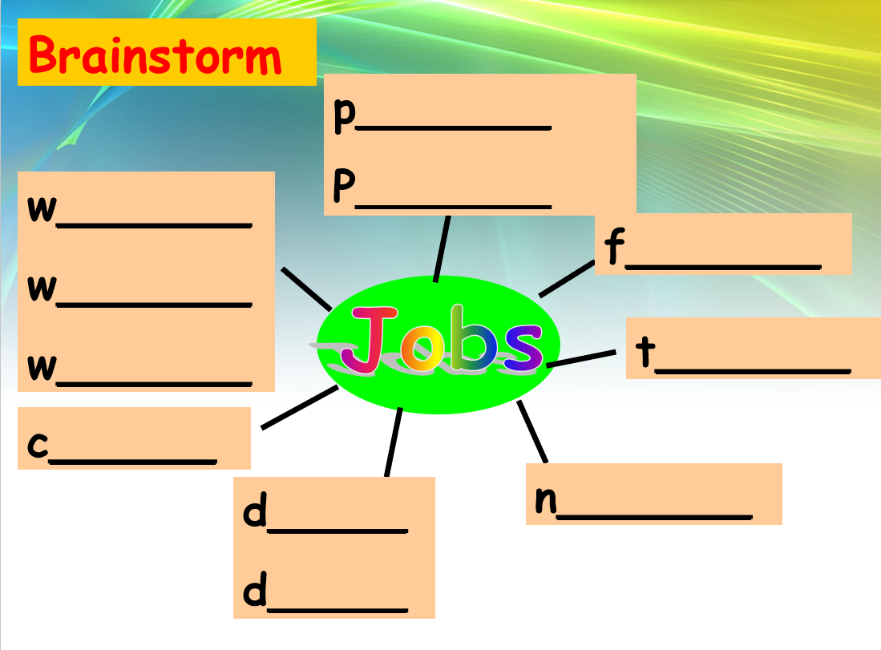
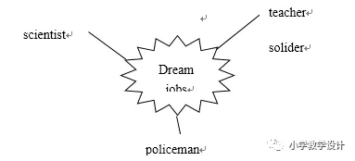
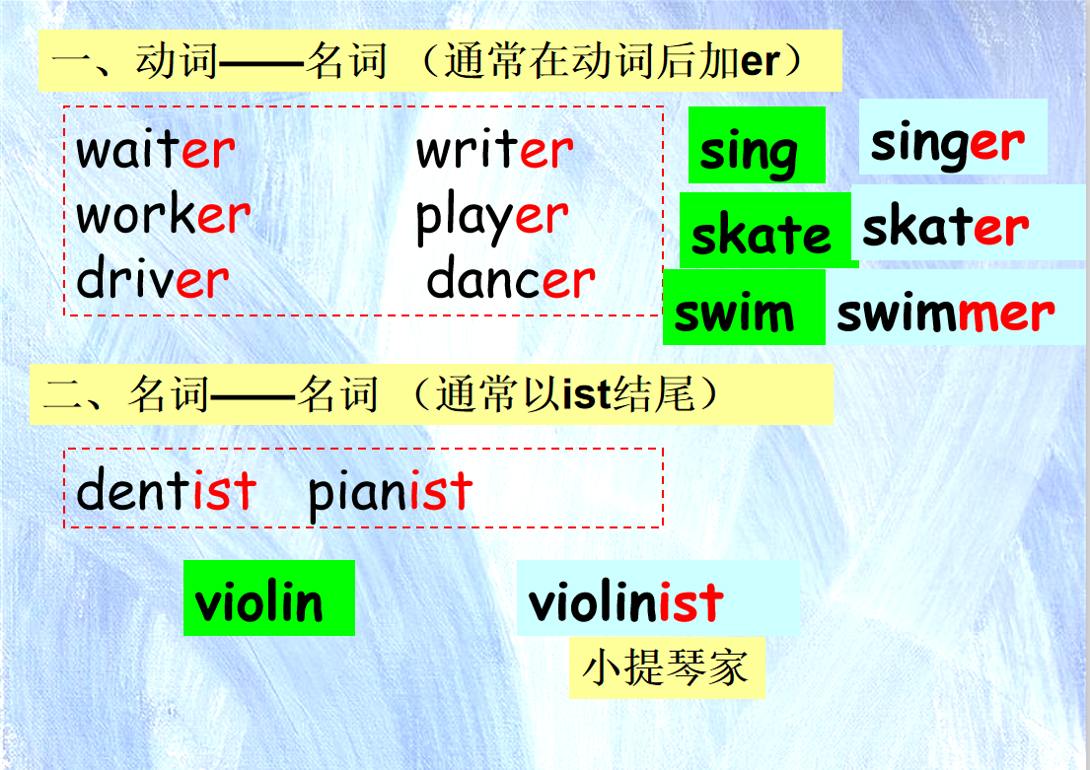
案例1:
案例2:
案例3:
观察，比较，发现词汇规则（er,ist,man结尾的职业词汇）
头脑风暴游戏，发现更多er/or...的职业词汇
归纳、拓展更多的相关词汇
重点谈论某一职业，话题延伸。
归纳、总结、运用的语法规则
（we say a job after“I want to be ...”. We say verbs after“I wan to ..”）
重点谈论What do you want to do?
语法知识公式化
自主探究规律，培养主动思维
重视语法结构在实际语境中的应用

Slide 9
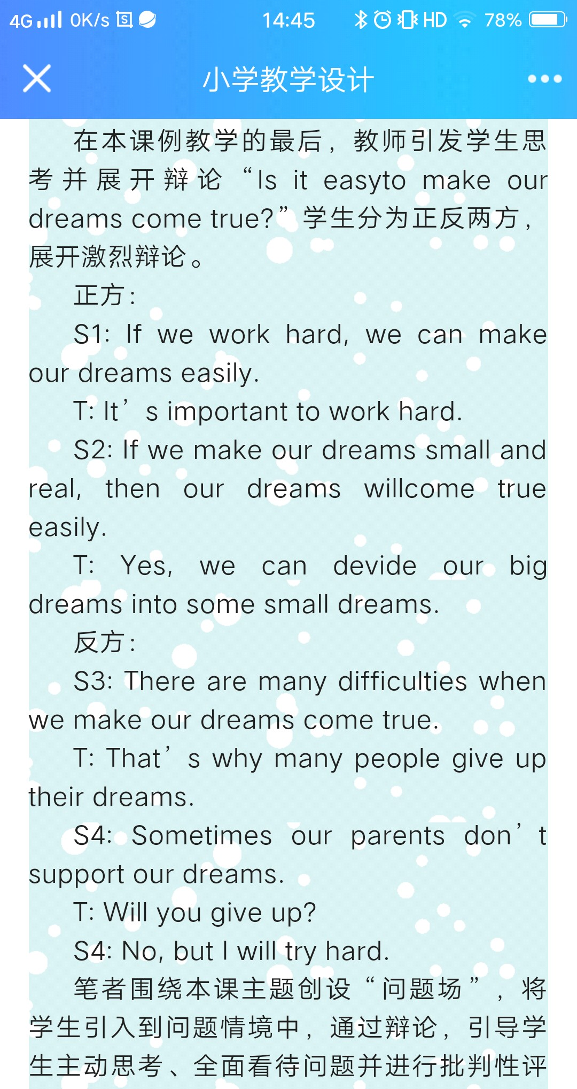
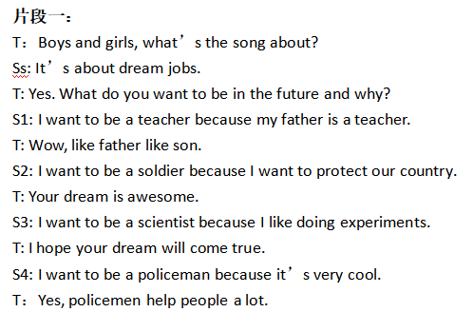
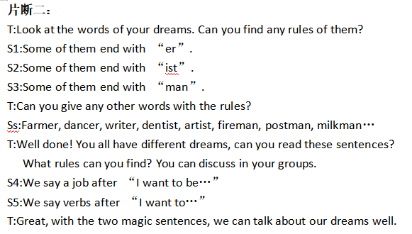
案例2:
1.创设生活情境，
开启发散思维。
2.自主探究规律，
培养主动思维。
3.参与合作调查，
激发综合思维。
4.分组思考辩论，
形成批判思维。

Slide 10
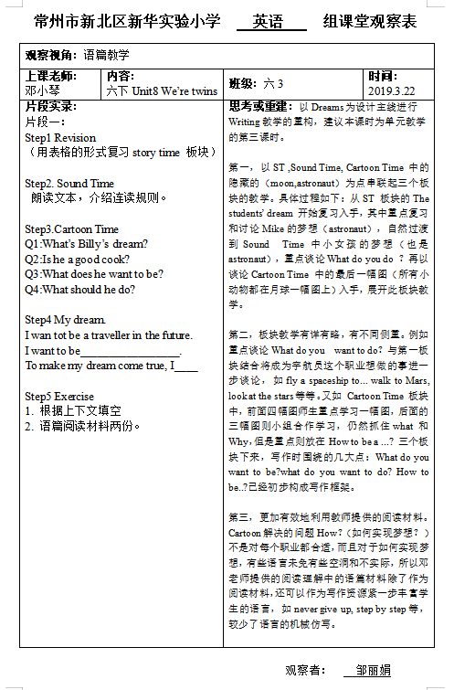
案例4:

Slide 11
《课标（修订）》明确提出思维的要求，将思维品质列入学科核心素养。在英语学习活动中，教师要有意识、有系统、有计划地训练学生的思维， 提高他们的思维质量，不但能促进英语的能力，而且也能帮助他们形成优秀的文化品格。这是高中英语学科改革的目的。
——夏谷鸣（教育部高中英语课程修订组成员）
在小学英语语法教学中，教师可以设计不同的语法活动，使学生既体会到所学语法条目的表意功能，又发展学生的思维品质。小学英语语法教学中也应贯穿着培养学生思维品质的意识，如此思维品质才能真正在小学课堂真正“落地”。
——杭燕楠（觅小，《例谈小学英语语法教学中培养学生思维品质的方法和策略》作者)

